Slide 1


MDH davlatlari aholisining dinamik vaziyati

Slide 2

Reja:
1. MDH mamlakatlarining aholi rivojlanish prognozi
2. MDH mamlakatlari demografik siyosatining o’ziga xos xususiyatlari

Slide 3

1. MDH mamlakatlarining aholi rivojlanish prognozi
MDH mamlakatlari umumiy aholi soni 2050 yilga kelib, 277 mlndan 257 mlnga pasayishi prognoz qilinmoqda. 2008-yilda aholi o’rtacha sonining o’sishi prognozini hisoblash qayta ko’rib chiqildi.

Slide 4

MDH mamlakatlaridan 5 ta davlatda: Tojikistonda o’rtacha yillik 0,5%, Turkmaniston va O’zbekistonda 0,2%, Qozog’iston va Qirg’izistonda 0,1% o’sish saqlanib qolishiga qaramasdan, o’sish sur’atlarining pasayishi kuzatilmoqda. Boshqa mamlakatlarda aholi o’lim darajasi kutilmoqda. Belorussiyada yillik -0,9% ni tashkil etadi.

Slide 5

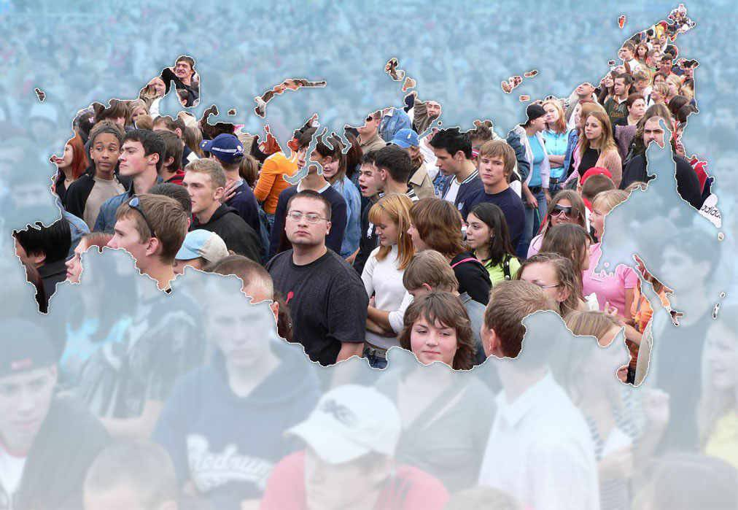
Umumiy o’sish koeffitsientlarining o’zgarishi ko’rsatkichlari aholi migratsiyasi o’sishiga kuchli ta’sir ko’rsatadi. Aholi prognozining tahlillariga ko’ra haqdbu a uning o’sishi to’g’risida aytib o’tilgan edi, ammo migratsiya o’sishining pasayishi kuzatildi, MDH mamlakatlari aholisining o’sishi keng ko’lamdagi tabiiy ishlab chiqarish asosida belgilanadi.

Slide 6
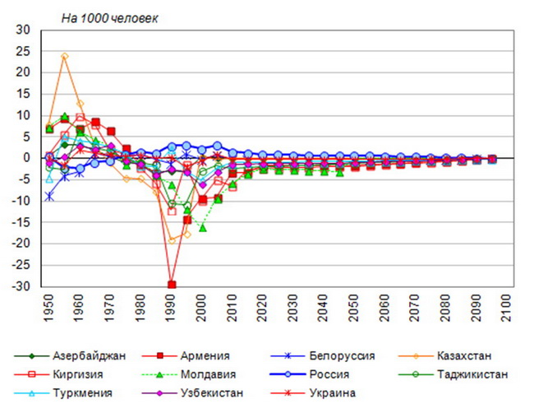
1950-2050 yillarda MDH mamlakatlari umumiy aholi sonining o‟sishi, 2008-yilga nisbatan % hisobida.

Slide 7
1
Prognoz hisob-kitoblari shuni ko’rsatmoqdaki, Rossiya aholisi 2050 yilga borib 116 mlngacha qisqarishi mumkin, bu esa MDH mamlakatlari umumiy aholisining 1990 yil 53% va 2010 yil 51% dan 45% gacha kamayishiga olib keladi.Ukraina aholisi son jihatdan MDH mamlakatlari orasida ikkinchi o’rinda bo’lib, 35 mlnni tashkil etadi, ammo tahlillar shuni ko’rsatmoqdaki u o’z o’rnini uchinchi o’ringa bo’shatib berishi t mumkin.
2
2050-yilga borib, 36,4 mln aholi sonining tez sur’atlarda o’sishi bilan O’zbekiston ikkinchi o’rinni egallashi mumkin. Tojikiston aholisining tez sur’atlarda o’sishi va 2050 yilga kelib 11 mlnga yetishi mumkin. Bu kabi holat asrning o’rtalarida Qozog’iston aholi sonining barqaror o’sishi natijasida 18 mlnga yetishi kuzatilmoqdaki, u o’zining aholi soni jihati bo’yicha to’rtinchi o’rnini dadillik bilan egallab turadi.
Albatta, bu kelgusida MDH mamlakatlarining demografik turdagi imkoniyatlaridan biridir. Bu esa mamlakatlar o’rtasidagi o’zaro mehnat resurslari eksportini ishlab chiqarishning turli sohalaridagi aholi evaziga ta’minlashning qulay turlaridan biridir
3

Slide 8

Belorussiya aholisi Rossiya va Ukraina aholisi kabi to’rt xil prognoz turiga bo’linadi, Qozog’iston aholisida esa doimiy va yuqori o’sish davom etadi, barqaror o’sish nihoyasiga yetib, o’rtacha o’sishga qaytishi bashorat qilinmoqda, 2030 yildan boshlab esa past darajali aholi tug’ilishining prognozi kutilmoqda.

Slide 9
MDH mamlakatlaridan 5 ta davlatda: Tojikistonda o’rtacha yillik 0,5%, Turkmaniston va O’zbekistonda 0,2%, Qozog’iston va Qirg’izistonda 0,1% o’sish saqlanib qolishiga qaramasdan, o’sish sur’atlarining pasayishi kuzatilmoqda
Tojikiston va Turkmaniston aholisi eng baland o’sish darajasi bilan boshqa davlatlardan farqlanadi, o’sish davom etadi, biroq 2040-yilga kelib Turkmaniston aholi soni o’sishi pasayishi va biroz qisqarishi mumkin, Tojikiston aholisi esa barqaror o’sish darajasini saqlab qolishi bashorat qilinmoqda, ya’ni 9,5 mlnni tashkil etadi.
Kavkazoldi mamlakatlari aholi sonining o’zgarishi turli xil tendensiyalarni o’zida aks ettiradi. Gruziya aholisi ko’payishi bashoratlashning to’rt bosqichida ham mavjuddir, Armaniston aholisi esa o’rtacha barqaror o’sish sur’atlarini o’zida saqlab qoldi, ammo uning aholi soni doimiy va past darajadagi o’sish sur’ati qisqarishi mumkin, yuqori o’sish esa jadallashadi.

Slide 10
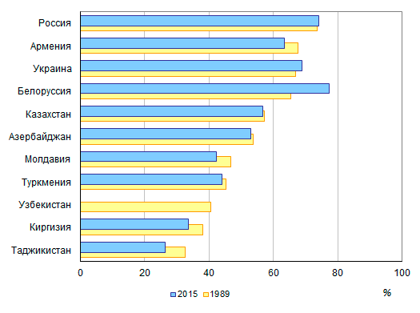
Aholi dinamikasining yillar boyicha o’zgarishi ( foizlarda )

Slide 11
2. MDH mamlakatlari demografik siyosatining o‟ziga xos xususiyatlari
Demografik siyosat – mamlakat aholisining son va sifat tarkibini tartibga solishga qaratilgan davlat chora-tadbirlarining majmuasidan iborat. Demografik siyosat orqali mamlakatlarning quyidagi siyosiy maqsadlariga erishiladi:
- Mintaqa ichida siyosiy barqarorlikni ta’minlash
- Mintaqa bo’ylab demografik muammolarni birgalikda bartaraf etish .
MDH mamlaktlarida mavjud demografik vaziyatni yaxshilash, hamda tegishli chora tadbirlar ishlab chiqish borasida bir qator keng ko’lamli ishlar olib borilmoqda. MDH mamlakatlari hukumati tomonidan bugungi kunda aholining turmushini yaxshilash maqsadida, ijtimoiy sohani modernizatsiya qilishga o’tildi.

Slide 12

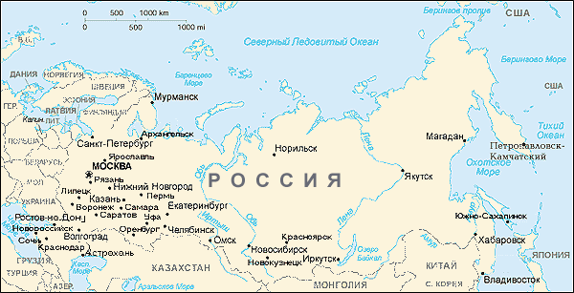
Rossiya MDH mamlakatlari ichida aholi soni jihatidan birinchi o’rinni egallaydi. Ammo bugungi kunga kelib uning aholisi keskin kamaymoqda. Natijada, Rossiyaning boshqa davlatlarga mehnat resurslari jihatidan bog’liqligi oshib boradi. Bu muammoning oldini olishda aholi sonini oshirish lozim. Bunda asosiy va real yechim migrantlar hisobiga hududlarni o’zlashtirilishi ko’rsatkichlarini oshirish. Bunda ma’lum hududlarga istiqomat qilish niyatidagi aholiga turli imkoniyat va imtiyozlar taqdim etiladi.

Slide 13

Bellarussiya Respublikasining 2006-yil 15-iyunda qabul qilgan “Bellarusiya Respublikasida aholining bandligi to’g’risidagi” qonunini keltirishimiz mumkin.
Bu qonunga muvofiq band aholi kategoriyasiga 3 yoshgacha bo’lgan bolalarga qarovchilar, 18 yoshgacha bo’lgan nogiron bolalarga qarovchilar va hamda 18 yoshgacha bo’lgan SPID bilan kasallangan bolalarga qarovchilar va shu kabilarni kiritilishi haqida ma’lumotlar keltirilgan.

Slide 14

Bellarussiya Respublikasining 2006-yil 15-iyunda qabul qilgan
“Bellarusiya
Respublikasida aholining bandligi to’g’risidagi” qonunini keltirishimiz
mumkin.
Bu qonunga muvofiq band aholi kategoriyasiga 3 yoshgacha bo’lgan
bolalarga
qarovchilar, 18 yoshgacha bo’lgan nogiron bolalarga qarovchilar
va hamda 18
yoshgacha bo’lgan SPID bilan kasallangan bolalarga qarovchilar va
shu kabilarni
kiritilishi haqida ma’lumotlar keltirilgan.

Slide 15

Bu qonunga muvofiq band aholi
kategoriyasiga3 yoshgacha bo’lgan
bolalarga qarovchilar, 18 yoshgacha
bo’lgan nogironbolalarga qarovchilar
va hamda 18
yoshgacha bo’lgan SPID bilan
Kasallangan bolalarga qarovchilar
va shu kabilarni
kiritilishi haqida ma’lumotlar keltirilgan.

Slide 16
MDH mamlakatlarining demografik rivojlanishi prognozi tahlillari shuni ko’rsatmoqdaki, mintaqada aholi soni so’ngi yillarda kamayish tendensiyasiga egadir. Bu holat esa kelgusida mintaqaning istiqboldagi ijtimoiy-islohotlar yo’nalishida asosiy e’tibor nimalarga qaratilishi lozimligini belgilangan.
Birgina 1992-yildan 2005-yilgacha bo’lgan davr oralig’ida mintaqa aholisi sonining sezilarli darajada kamaygani, hamda aholining tabiiy harakatida, asosan, o’lim ko’rsatkichining yuqoriligi bilan xarakterlanadi. Bu esa kelajakda ishlab chiqarishning muhim omillaridan biri hisoblangan ishchi kuchi tanqisligiga olib keladi. Natijada mamlakatlar bu ehtiyojni mintaqadan tashqarida tashqi migratsiya hisobiga qondiradilar.

Slide 17

Bugungi kunda MDH mamlakatlarida aholining istiqboldagi sonini aniqlash shuning uchun ham ahamiyatliki, kelajakda aholi sonining o’zgarishi mamlakatning iqtisodiy taraqqiyotiga ta’sirini o’rganish, tegishli xulosalar chiqarish, dasturlar ishlab chiqishdan iboratdir. Bu borada MDH mamlakatlari Sitatistika qo’mitasi faoliyat olib boradi. Qo’mitaning ma’lumotlariga ko’ra, MDH mamlakatlari aholi soninig bu qadar kamayib ketishiga turli xil mintaqaviy mojarolar demografik, ijtimoiy, siyosiy va migratsion omillar sabab qilib ko’rsatilmoqda. Yuqoridagi MDH mamlakatlari ning 1990-2050 yilga mo’ljallangan prognozidan shunday xulosa kelib chiqadiki, istiqbolda aksariyat MDH mamlakatlarida aholi soni o’sishining pasayishi taxmin qilingan.

Slide 18
Birgina Rossiya to’g’risidagi prognozlarda 2050-yilga borib Rossiya aholisining 116 mln deb prognoz qilinganining o’zi ham katta muammolardan biridir. Chunki Rossiya mintaqaning eng strategik ahamiyatga ega bo’lgan davlatlaridan biri hisoblanishi, bilan bir qatorda aholi oni bo’yicha dunyoning yirik davlatlari qatoridan yettinchi o’rinni egallaydi. Bu esa uning uchun katta yo’qotish bo’libgina qolmasdan, kelajakda Rossiya aholisining xalq
sifatida o’z ahamiyatini yo’qotishiga ham sabab bo’lishi mumkin. Rossiya aholisining qisqarishiga asosan uch omillar asos qilib ko’rsatilmoqda.
-demoiqtisodiy omillar, ya’ni demografik o’tish bosqichi, boshqacha qilib aytganda, nul-o’sish teoriyasining mavjudligi;
-ijtimoiy-iqtisodiy omillar, ijtimoiylashuv emas, balki ijtimoiy himoyani kuchaytirish zarurligi
-ijtimoiy-tibbiy omillar, aholi salomatligiga e’tiborni kuchaytirish, alkogalizm, narkotik moddalarni iste’mol qilishni cheklashga qaratilgan chora-tadbirlar;

Slide 19
MDH mamlakatlari
umumiy aholi soni prognozi 277 mlndan
2010 yilda 257 mlnga,
2050 yilda esa 20 mln yoki 7% ga qisqarishi bashorat qilinmoqda.
2050-yilga mo’ljallangan MDH mamlakatlari aholi prognozlaridan yana
shu narsa aniqlandiki
kelgusida mintaqada aholi soni bo’yicha liderlik qilayotgan mamlakatlar kelgusida
o’z o’rnini boshqa bir davlatga bo’shatib berishi mumkin.
Masalan, Ukraina mana shunday davlatlar qatoriga kiradi. Aholi soni prognozi kelajakda
aholi soni o’zgarishidagi muammolarni oldindan bartaraf etish va uning iqtisodiyotga
ta’sirini kamaytirishga yordam beradi.
Xulosa o’rnida aytish mumkinki, mitaqadagi demografik vaziyat
MDH mamlakatlari o’rtasidagi iqtisodiy bog’liqlik darajasini yanada kuchaytiradi,
aloqalarni chuqurlashtirib, rivojlanib borishiga sabab bo’ladi.
Hududda yagona integratsion tashkilotning amalda ham faoliyatiga zamin yaratadi.

Slide 20
E’TIBORINGIZ UCHUN RAHMAT

